Slide 1
服用藥物知多少？
對象：初小學生
價值觀教育
教育局 課程發展處
德育、公民及國民教育組1
最後更新日期：2024年3月
Notes:
青少年吸食危害精神毒品的問題一直備受社會關注，為了讓學生及早認識正確服用藥物的重要性及培養他們謹慎對待藥物的態度，本教學示例希望透過「我會依從醫生的指示去吃藥」的生活經驗，讓學生明白服用藥物是需要按照醫生的指示，不可隨意增加或減少服用藥物的劑量或次數，以達致藥物治療的功效，從而建立積極和健康的生活。

Slide 2
學習目標
讓學生認識正確服用藥物的原則
明白服用藥物是需要按照醫生的處方及指示
培養學生謹慎對待藥物的態度
價值觀和態度：自省、自律

Slide 3
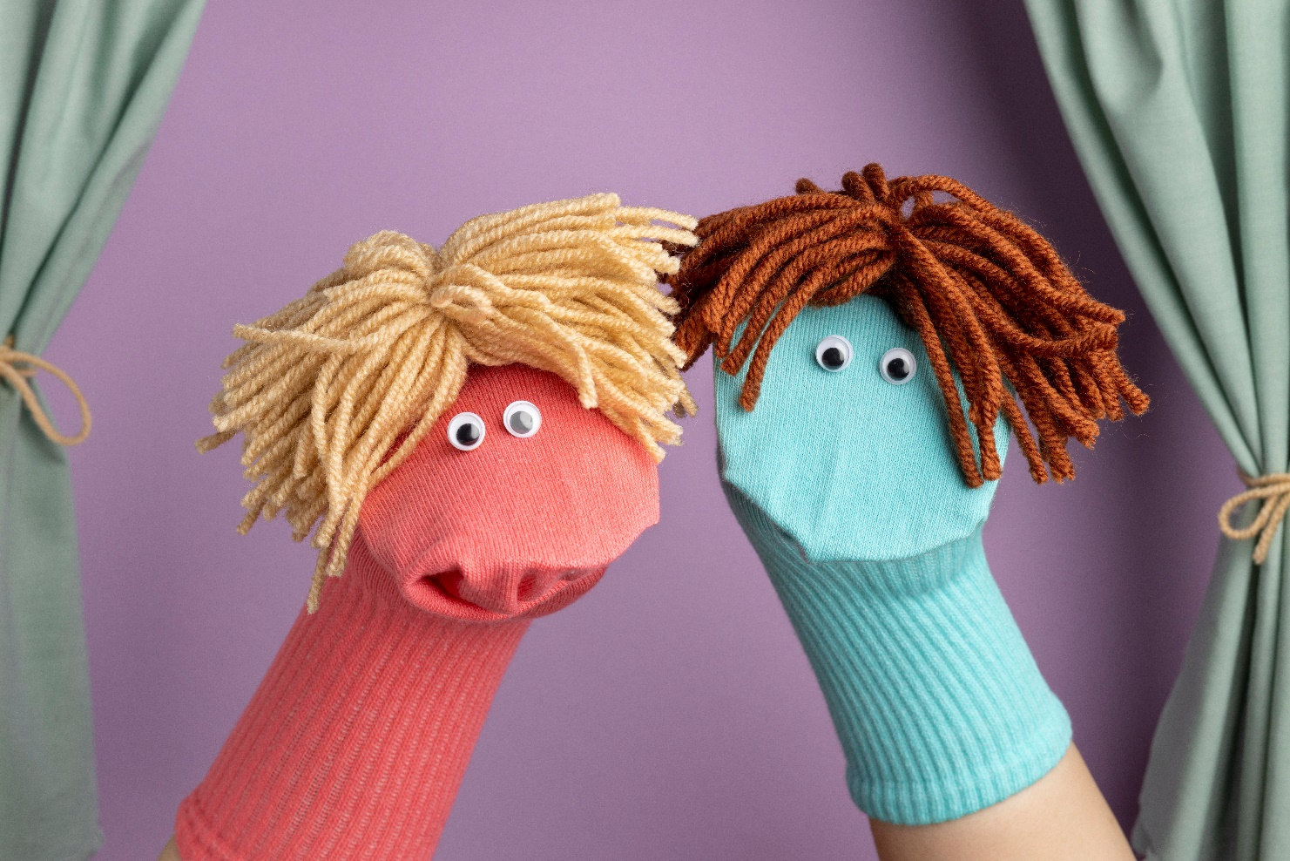
小甘生病了(一)
Designed by Freepik (www.freepik.com)
Notes:
教師向學生介紹布偶小甘
教師與小甘展開對話，學生可就二者的對話給予不同的建議。
教師可參考建議對話內容：
教師︰小甘，你好呀！為什麼你今天沒精打采？
小甘︰老師，我的肚子很痛，頭也有點暈，我也不知怎辦？
教師向學生提問︰「你們可以幫小甘想一些辦法嗎？」 ( 教師可先聽取學生的意見，然後與學生討論這些辦法的可行性及是否安全。)
教師︰小甘，不如你去看醫生好嗎？
小甘︰但我從來沒有試過看醫生，我怕……
教師向學生提問︰「原來小甘害怕見醫生的，你們都怕嗎？ 醫生怎樣替你治病的？」 (讓學生分享他們曾看病的經歷。)
教師︰ 聽過同學們的經驗，其實看醫生並不是你所想的那樣可怕，小甘快去看醫生吧！
小甘︰好的。

Slide 4
小甘生病了(二)
Designed by Freepik (www.freepik.com)
Notes:
小甘︰老師，我剛看了醫生，他說我喉嚨發炎而且患了腸胃炎。
教師︰那麼你要好好的休息， 而且依照醫生指示服藥呀！
小甘︰唉……那些藥水，我只是嗅一嗅也有反胃的感覺，我只會吃另外的幾包藥丸和喉糖。
教師︰小甘，你怎能選擇性地服藥！你知不知道不依照醫生的指示服藥會有什麼後果呢？又或是胡亂服用成藥會有甚麼危險呢？
小甘︰亂服藥物？
教師︰讓我們一起看看服用藥物的基本知識吧。

Slide 5
1.
不分你我
假如我們有相同的疾病或病徵，我們可以共用醫生處方的藥物嗎？
不可以。

Slide 6
為什麼？
因為醫生處方的藥物及劑量是根據你個人的需要而定的，
所以我們不可隨便服用別人的藥物。

Slide 7
2.
藥物標籤話你知
醫生所處方的藥物一般都會附有藥物標籤
(一般會寫在存放藥物的袋子或藥樽上)，

Slide 8
1.這些標籤有甚麼用途？
藥物標籤的作用是標明
服用藥物的次數、
份量及
療效(如止嘔、止瀉)。

Slide 9
3.
有「效」藥物
1. 藥物是否有它的「有效日期」呢？
是。

Slide 10
2.當藥物過了它的「有效日期」，它仍有效用嗎？
沒有。

Slide 11

4.
先苦後甜
我們可以果汁或汽水 送 藥嗎？
不可以。

Slide 12
為什麼？
因為以果汁、汽水或其他飲料送藥，有機會
影響藥物的功效或
減低身體吸收，
所以我們應以清水送藥。

Slide 13
5.
藥到病除？
1.服用醫生處方的藥物期間，若身體對藥物產生敏感(如出現紅疹)或感到不適，我們應否繼續服藥？
  不應繼續服用那些藥物。

Slide 14
2.如面對上述的情況，我 們應該怎樣做？
  立即告知家長
  並與醫生聯絡，
  再由他們決定應否繼續服用那些藥物。

Slide 15
6.
服藥要準時
假如忘記了或逾時服藥，我們應怎樣做呢？
  立即告知家長，並與醫生聯絡
  由醫生決定應怎麼辦

Slide 16
總結
胡亂服用藥物，不但有機會令病情惡化，嚴重的更會危害身命，只有正確地服用藥物，才能有效地醫治和預防疾病，因此我們必須依照醫生的指示服食藥物。

